Slide 1
麥哲倫計畫 題目:手做布偶
一年仁班 游鈞寧

Slide 2
目錄
動機
材料
作法
使用的縫針法
心得

Slide 3
動機
因為我很喜歡娃娃，市售的布偶大多都不能下水清洗，媽媽擔心我對塵蹣過敏，所以我想利用暑假期間，和媽媽親手做一個可以清洗的布偶，這樣我就可以安心抱著。

Slide 4
材料
縫紉盒(針、線、剪刀、鈕扣、固定針…等)
紙
鉛筆
麥克筆
布
棉花
珠子

Slide 5
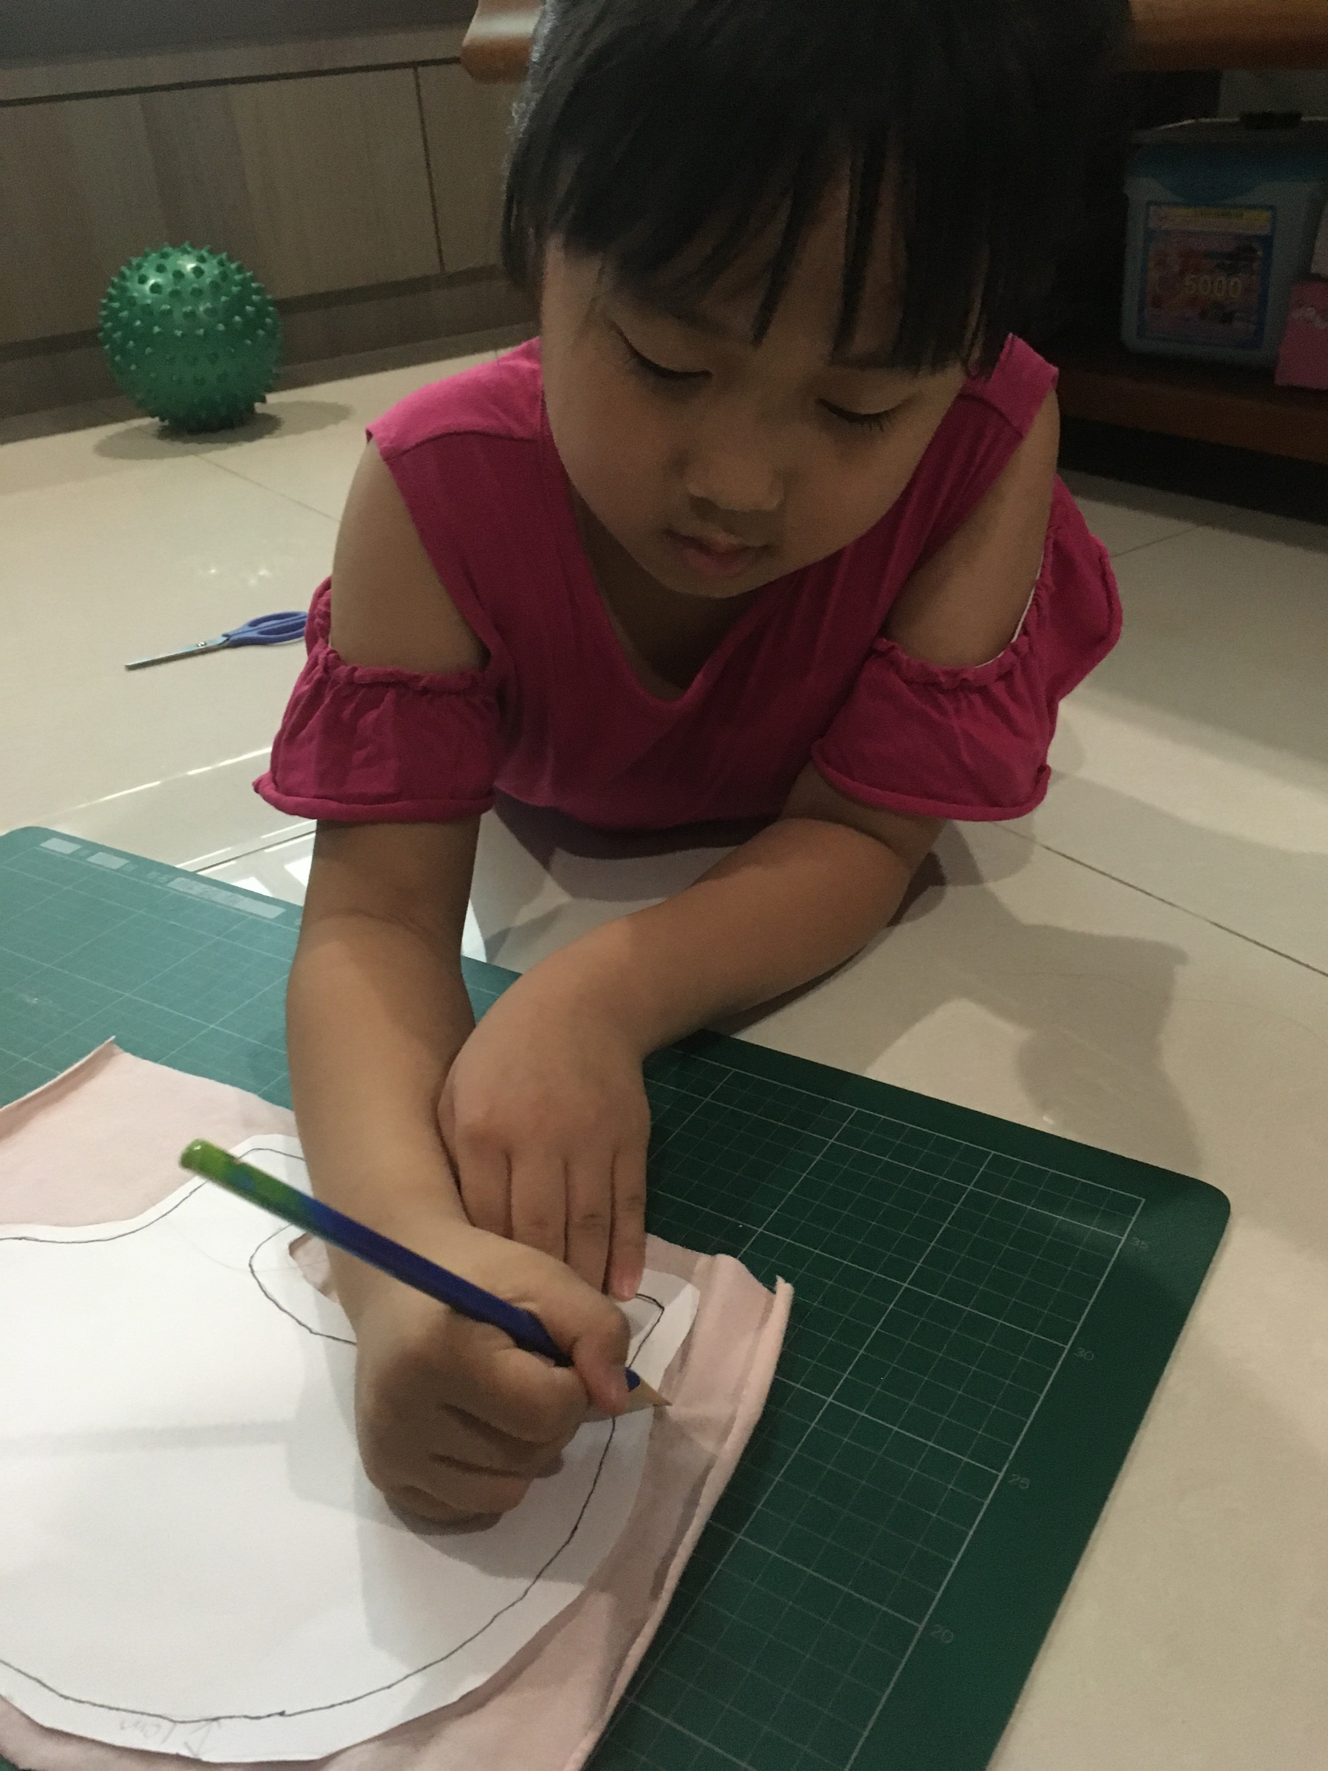
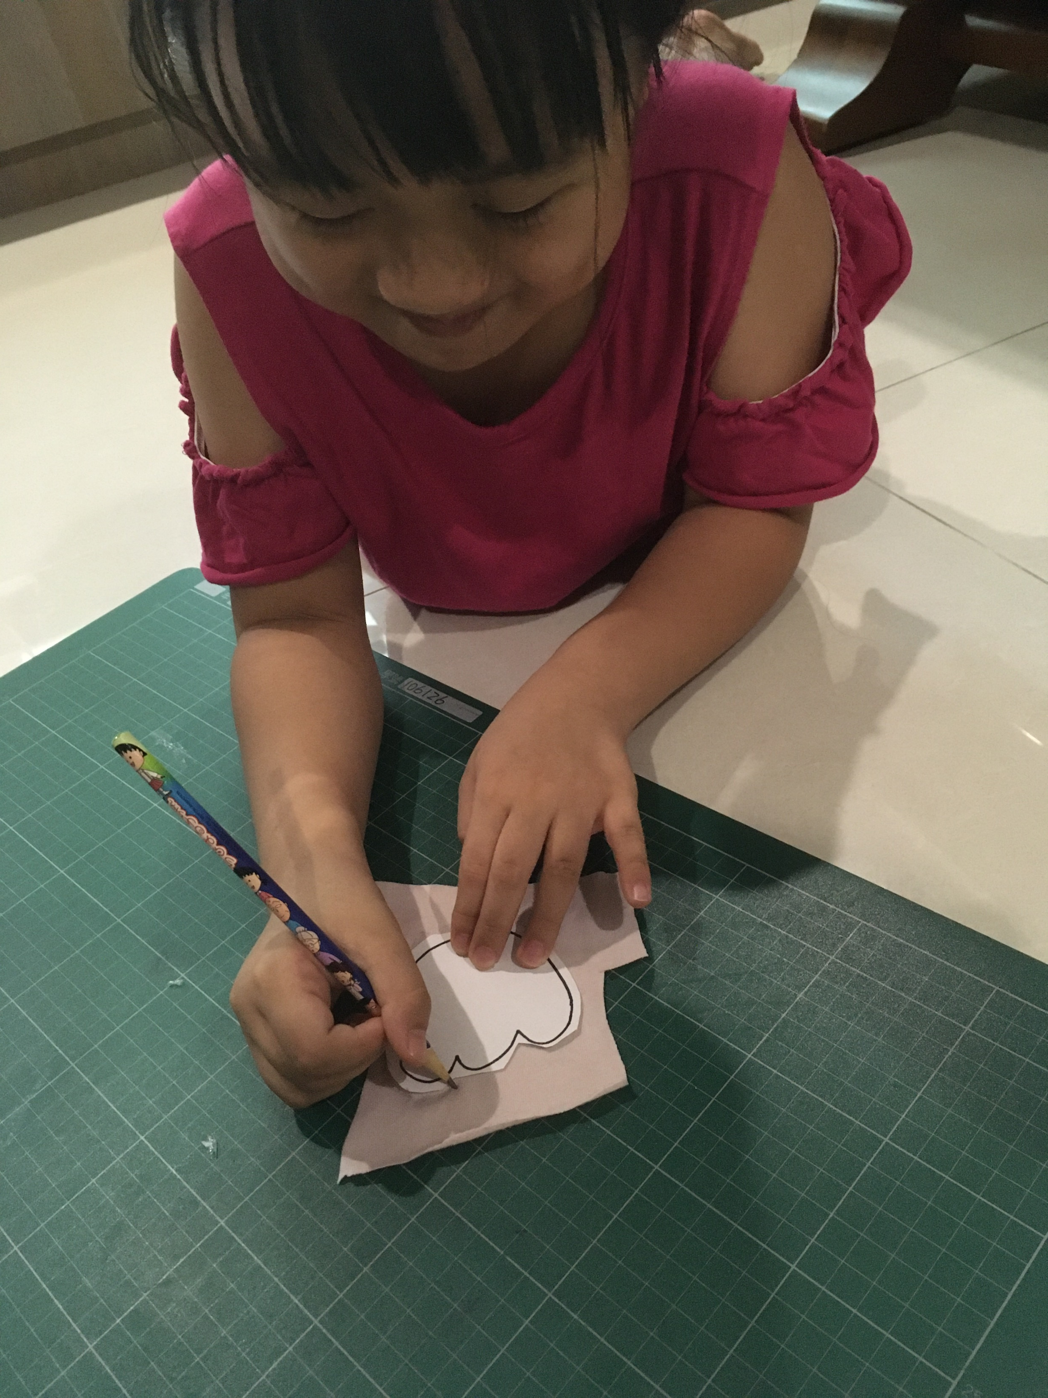
作法: 布偶構圖(大象) -> 將圖形剪下 -> 畫到縫布上

Slide 6
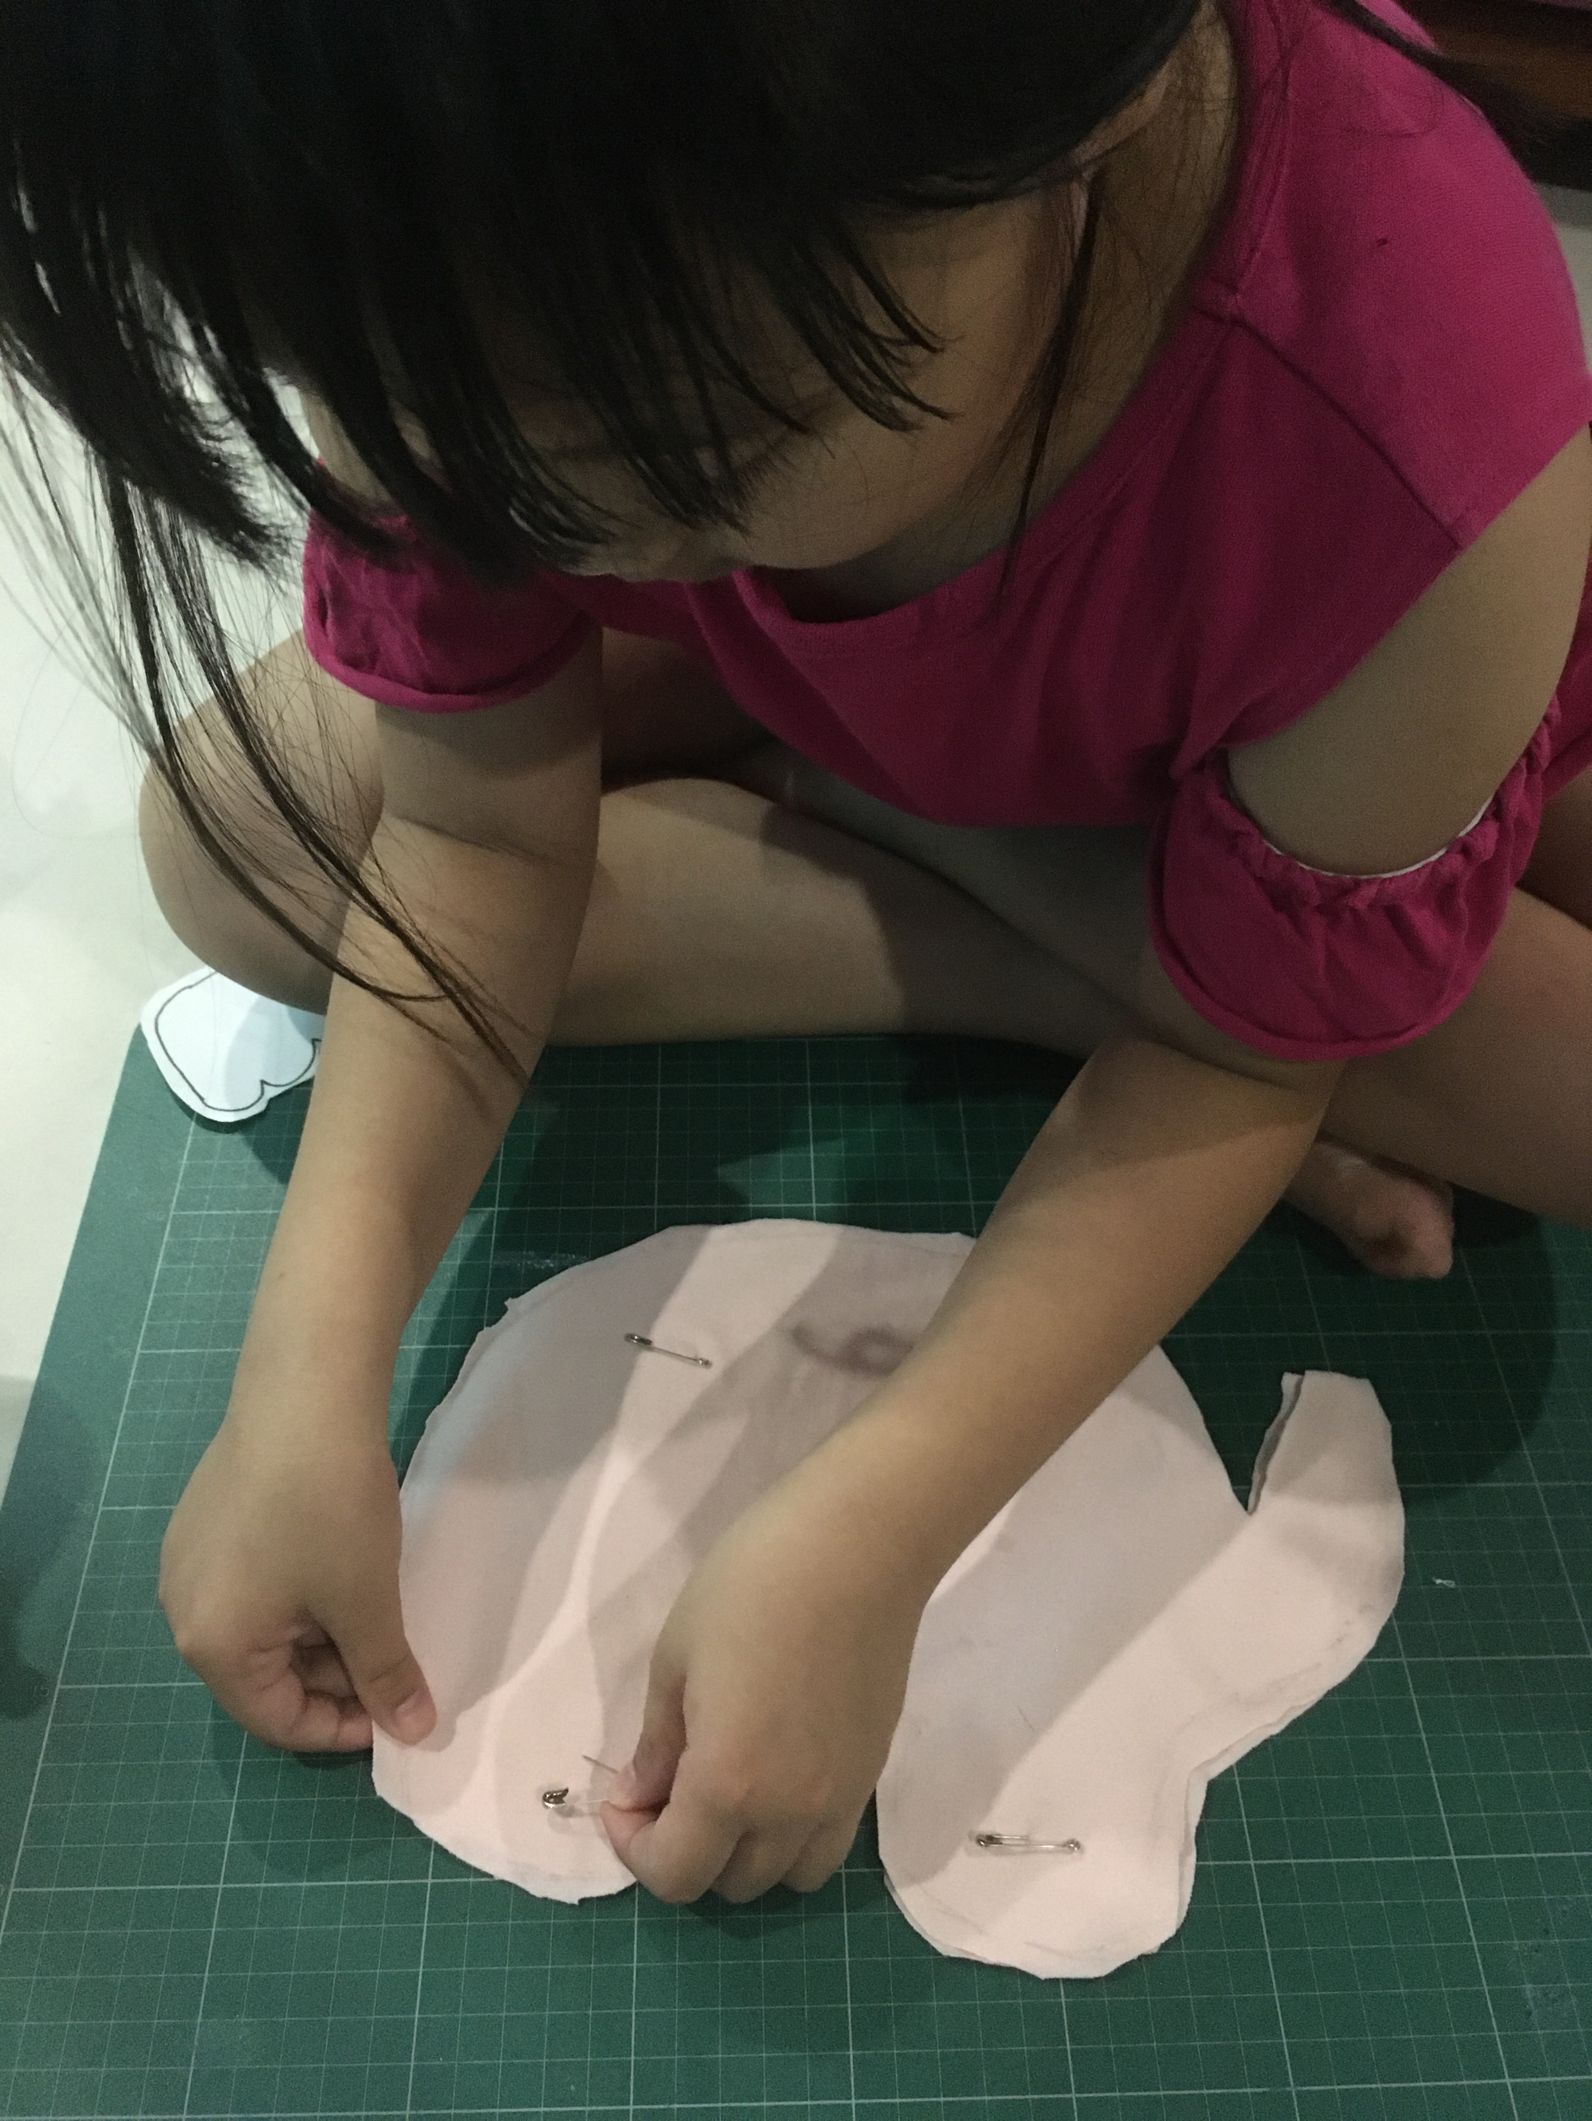
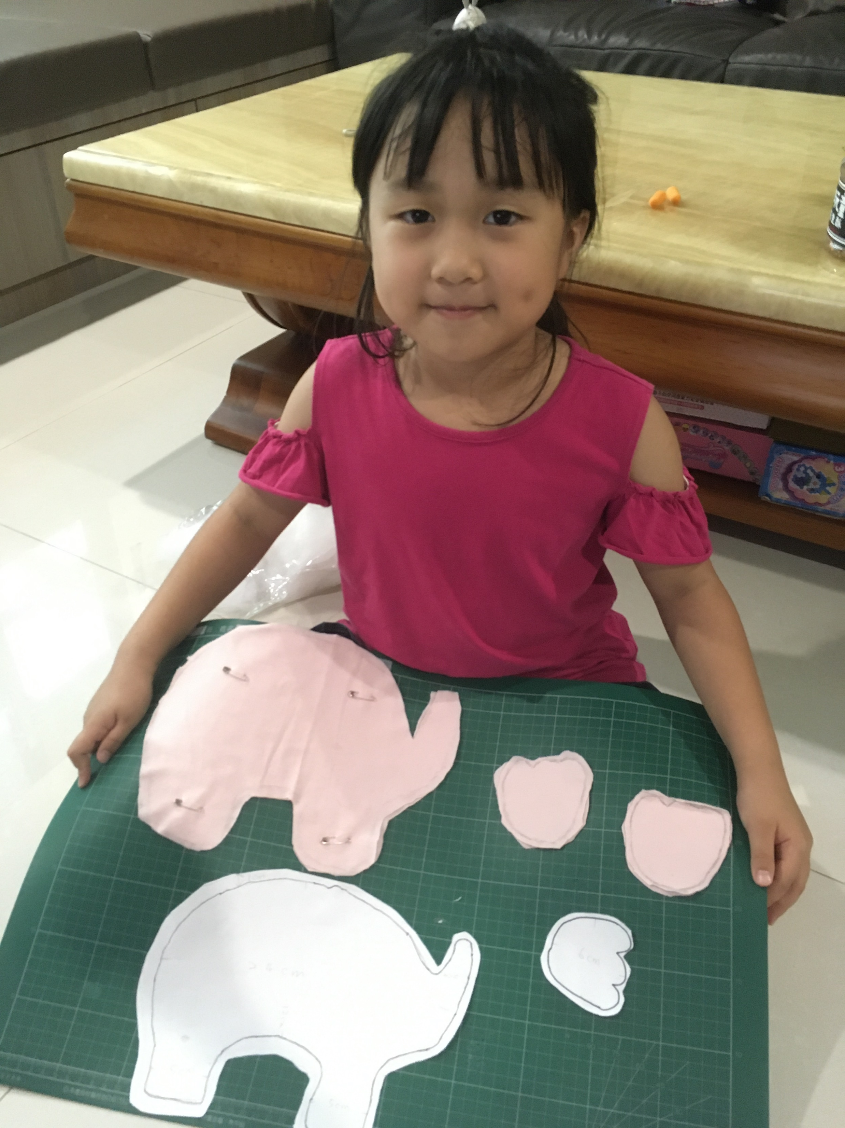
剪下縫布上圖形-> 兩面固定-> 前置作業完成

Slide 7
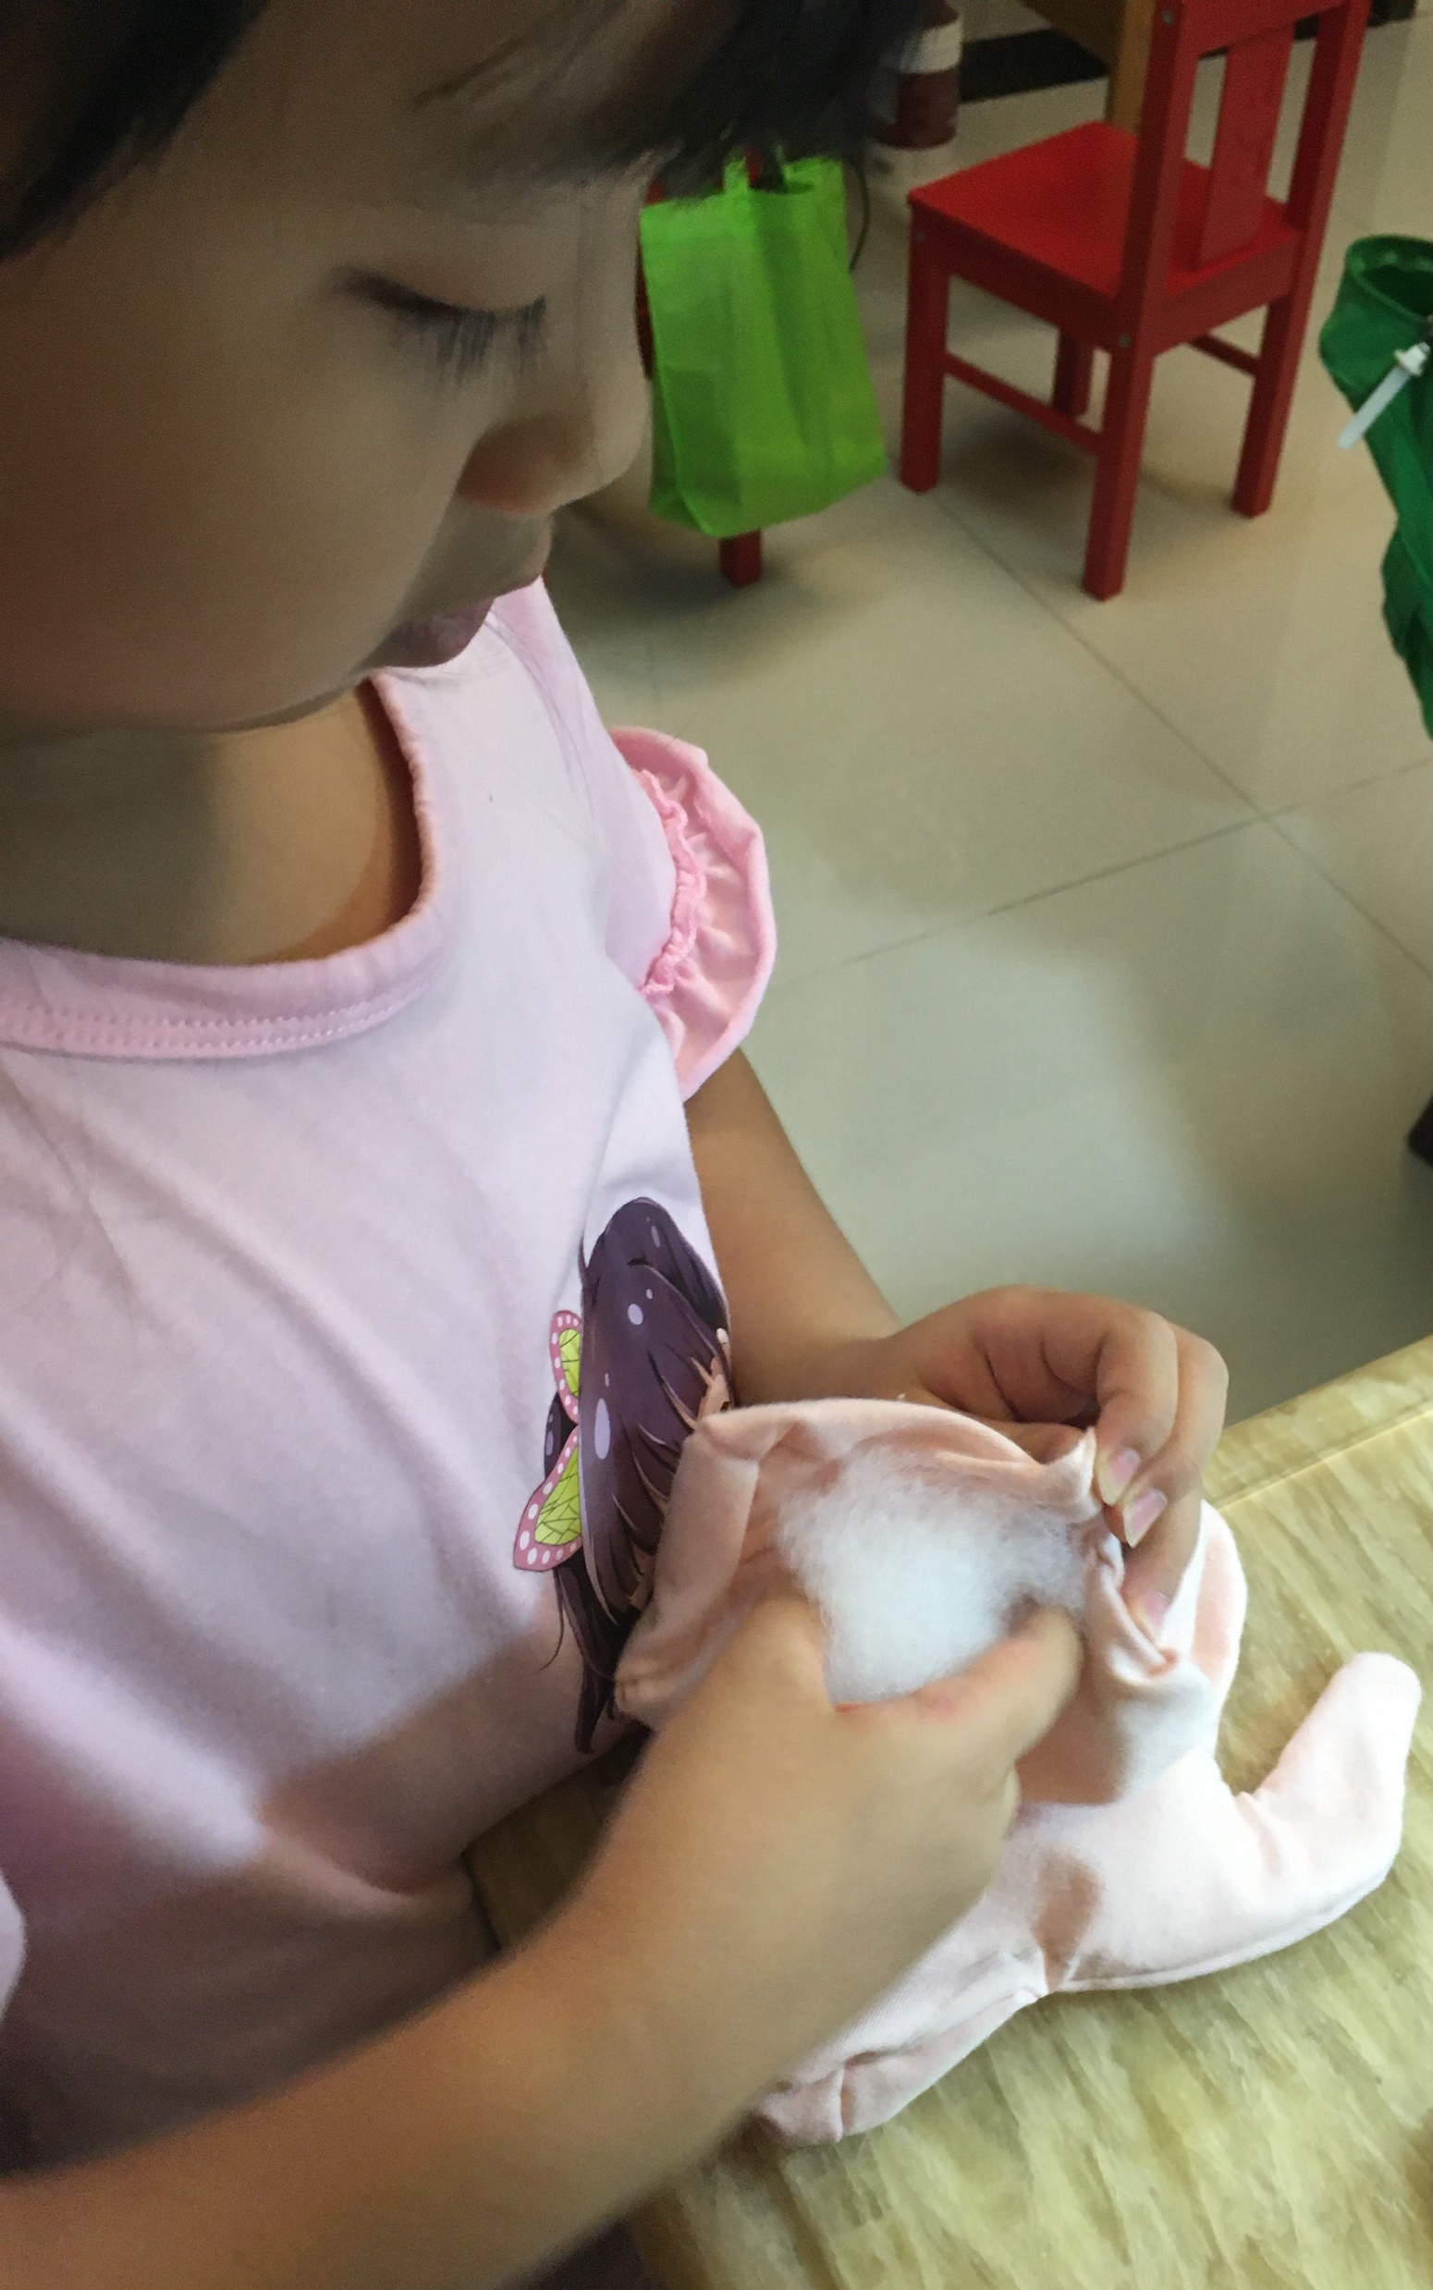
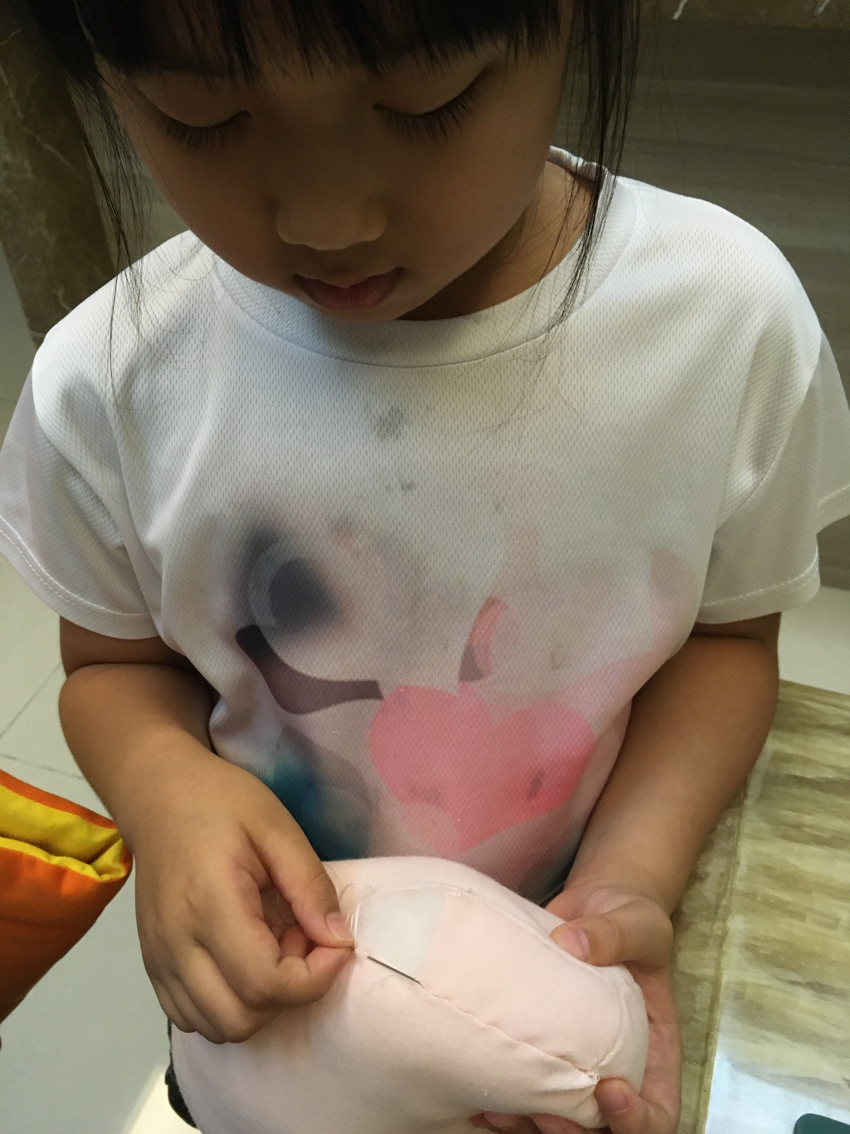
沿著布邊開始手縫囉 ！ 手縫完成(留一個口塞棉花) -> 收口

Slide 8
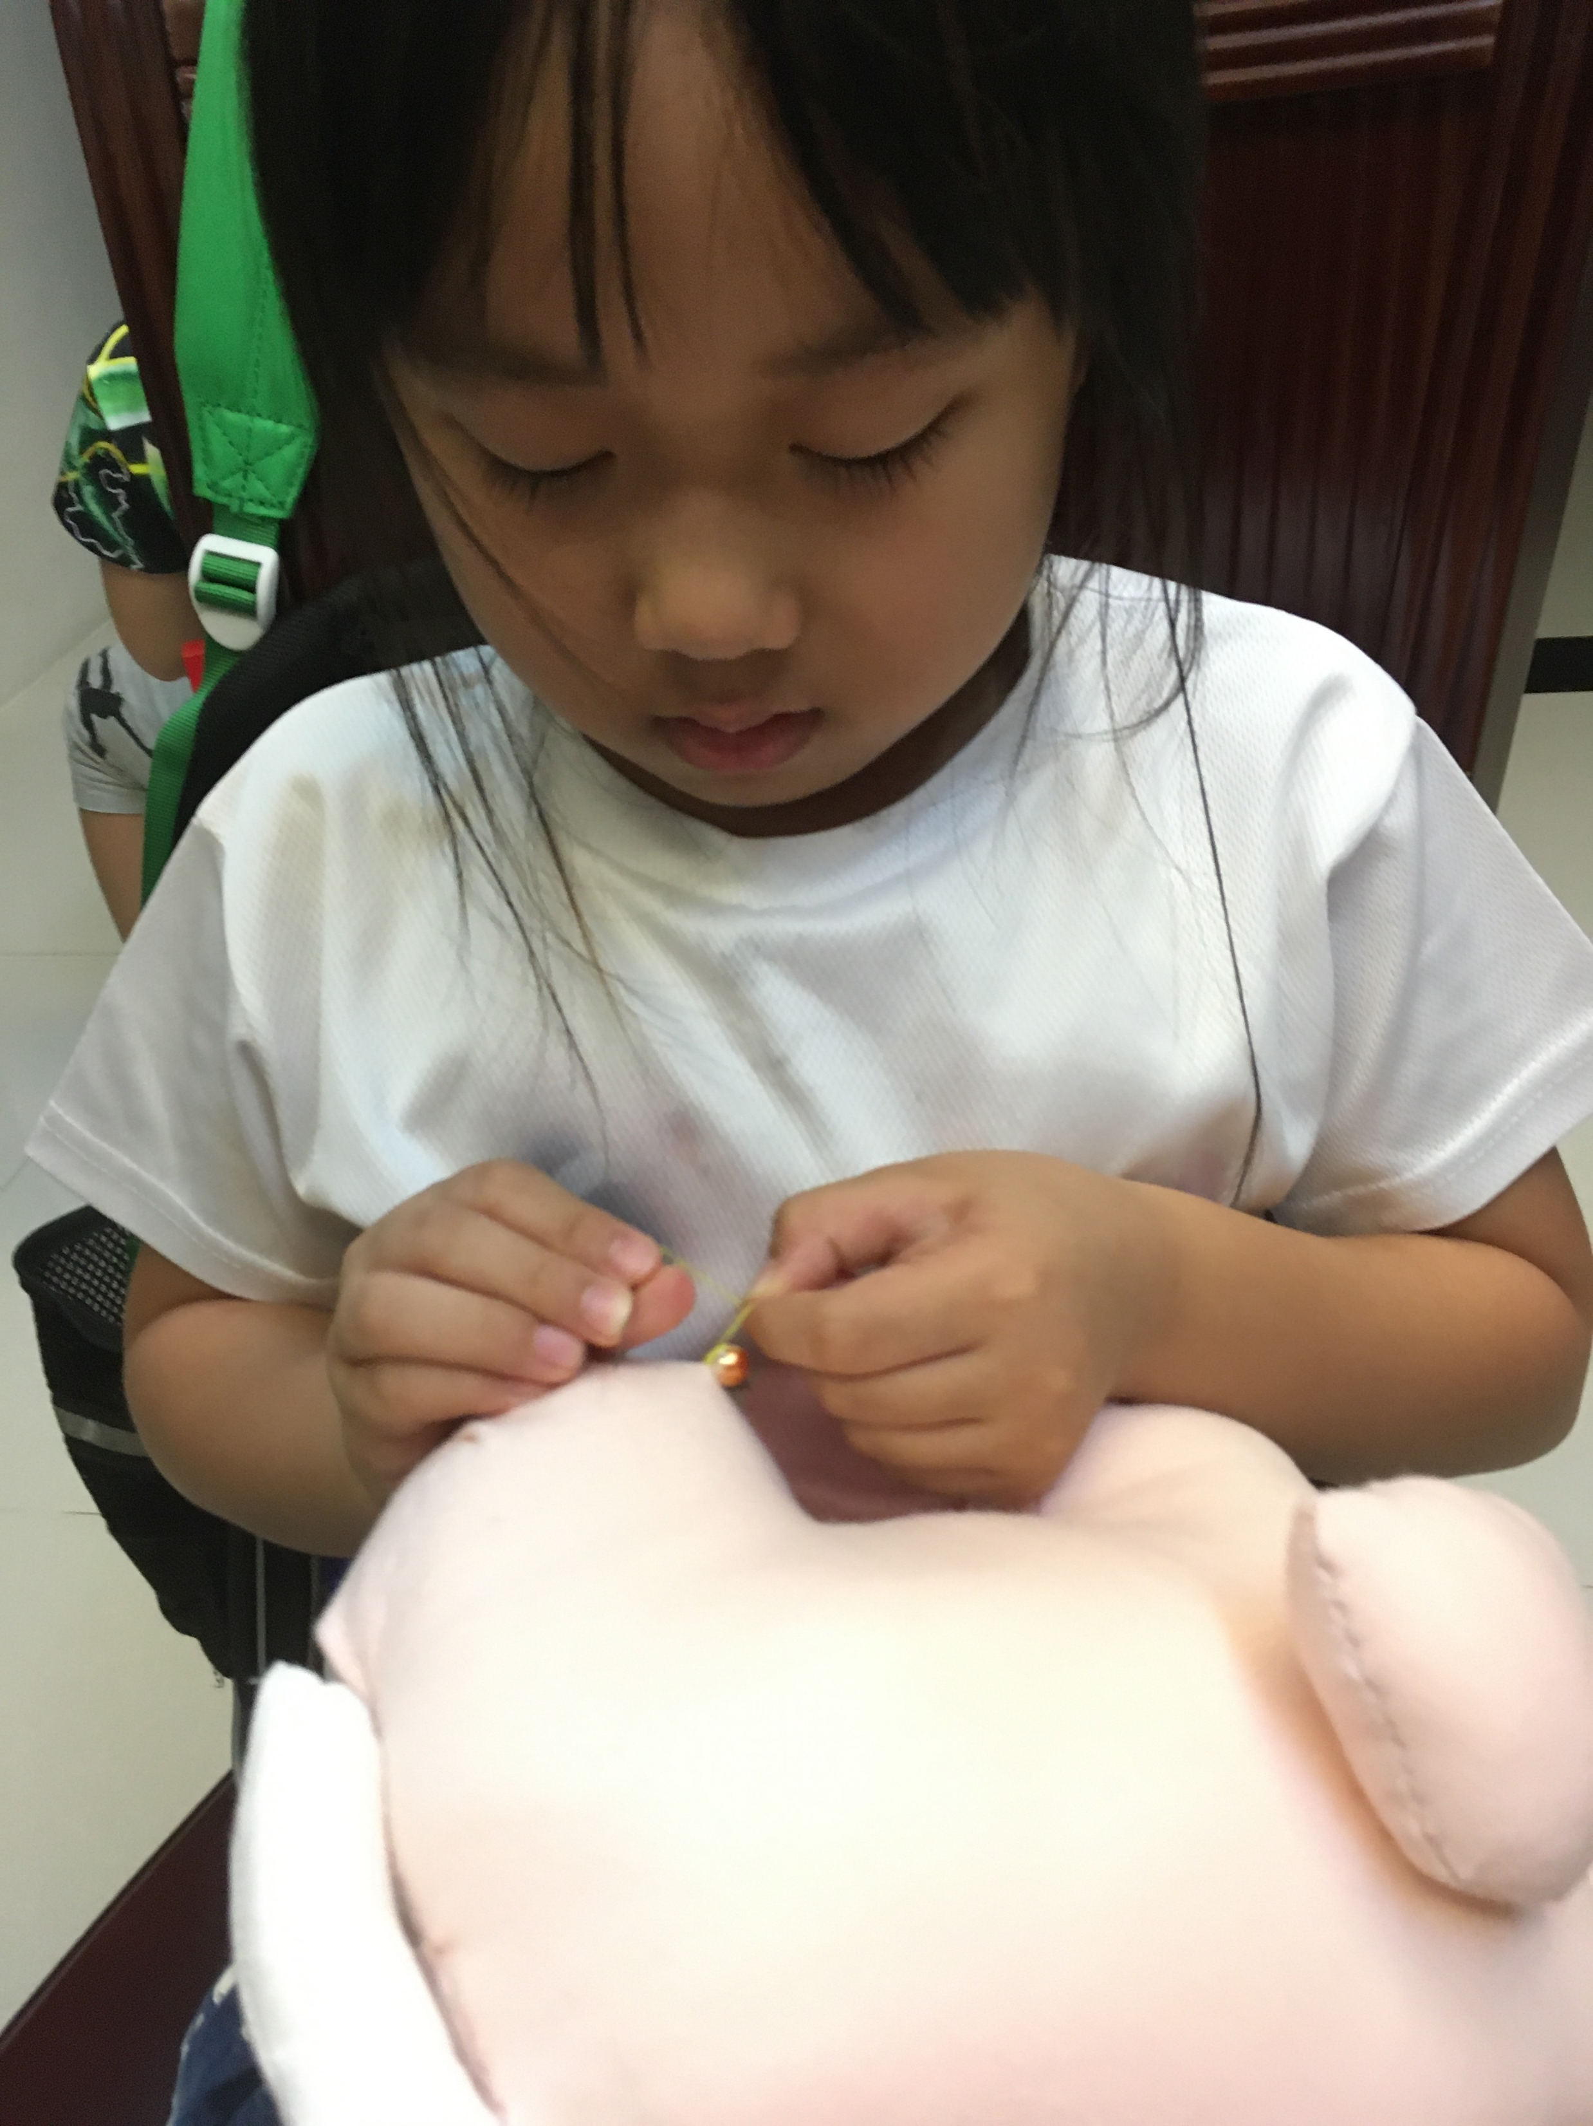
縫上耳朵、尾巴、眼睛 -> 腳上裝飾

Slide 9
手做布偶----大象完成

Slide 10
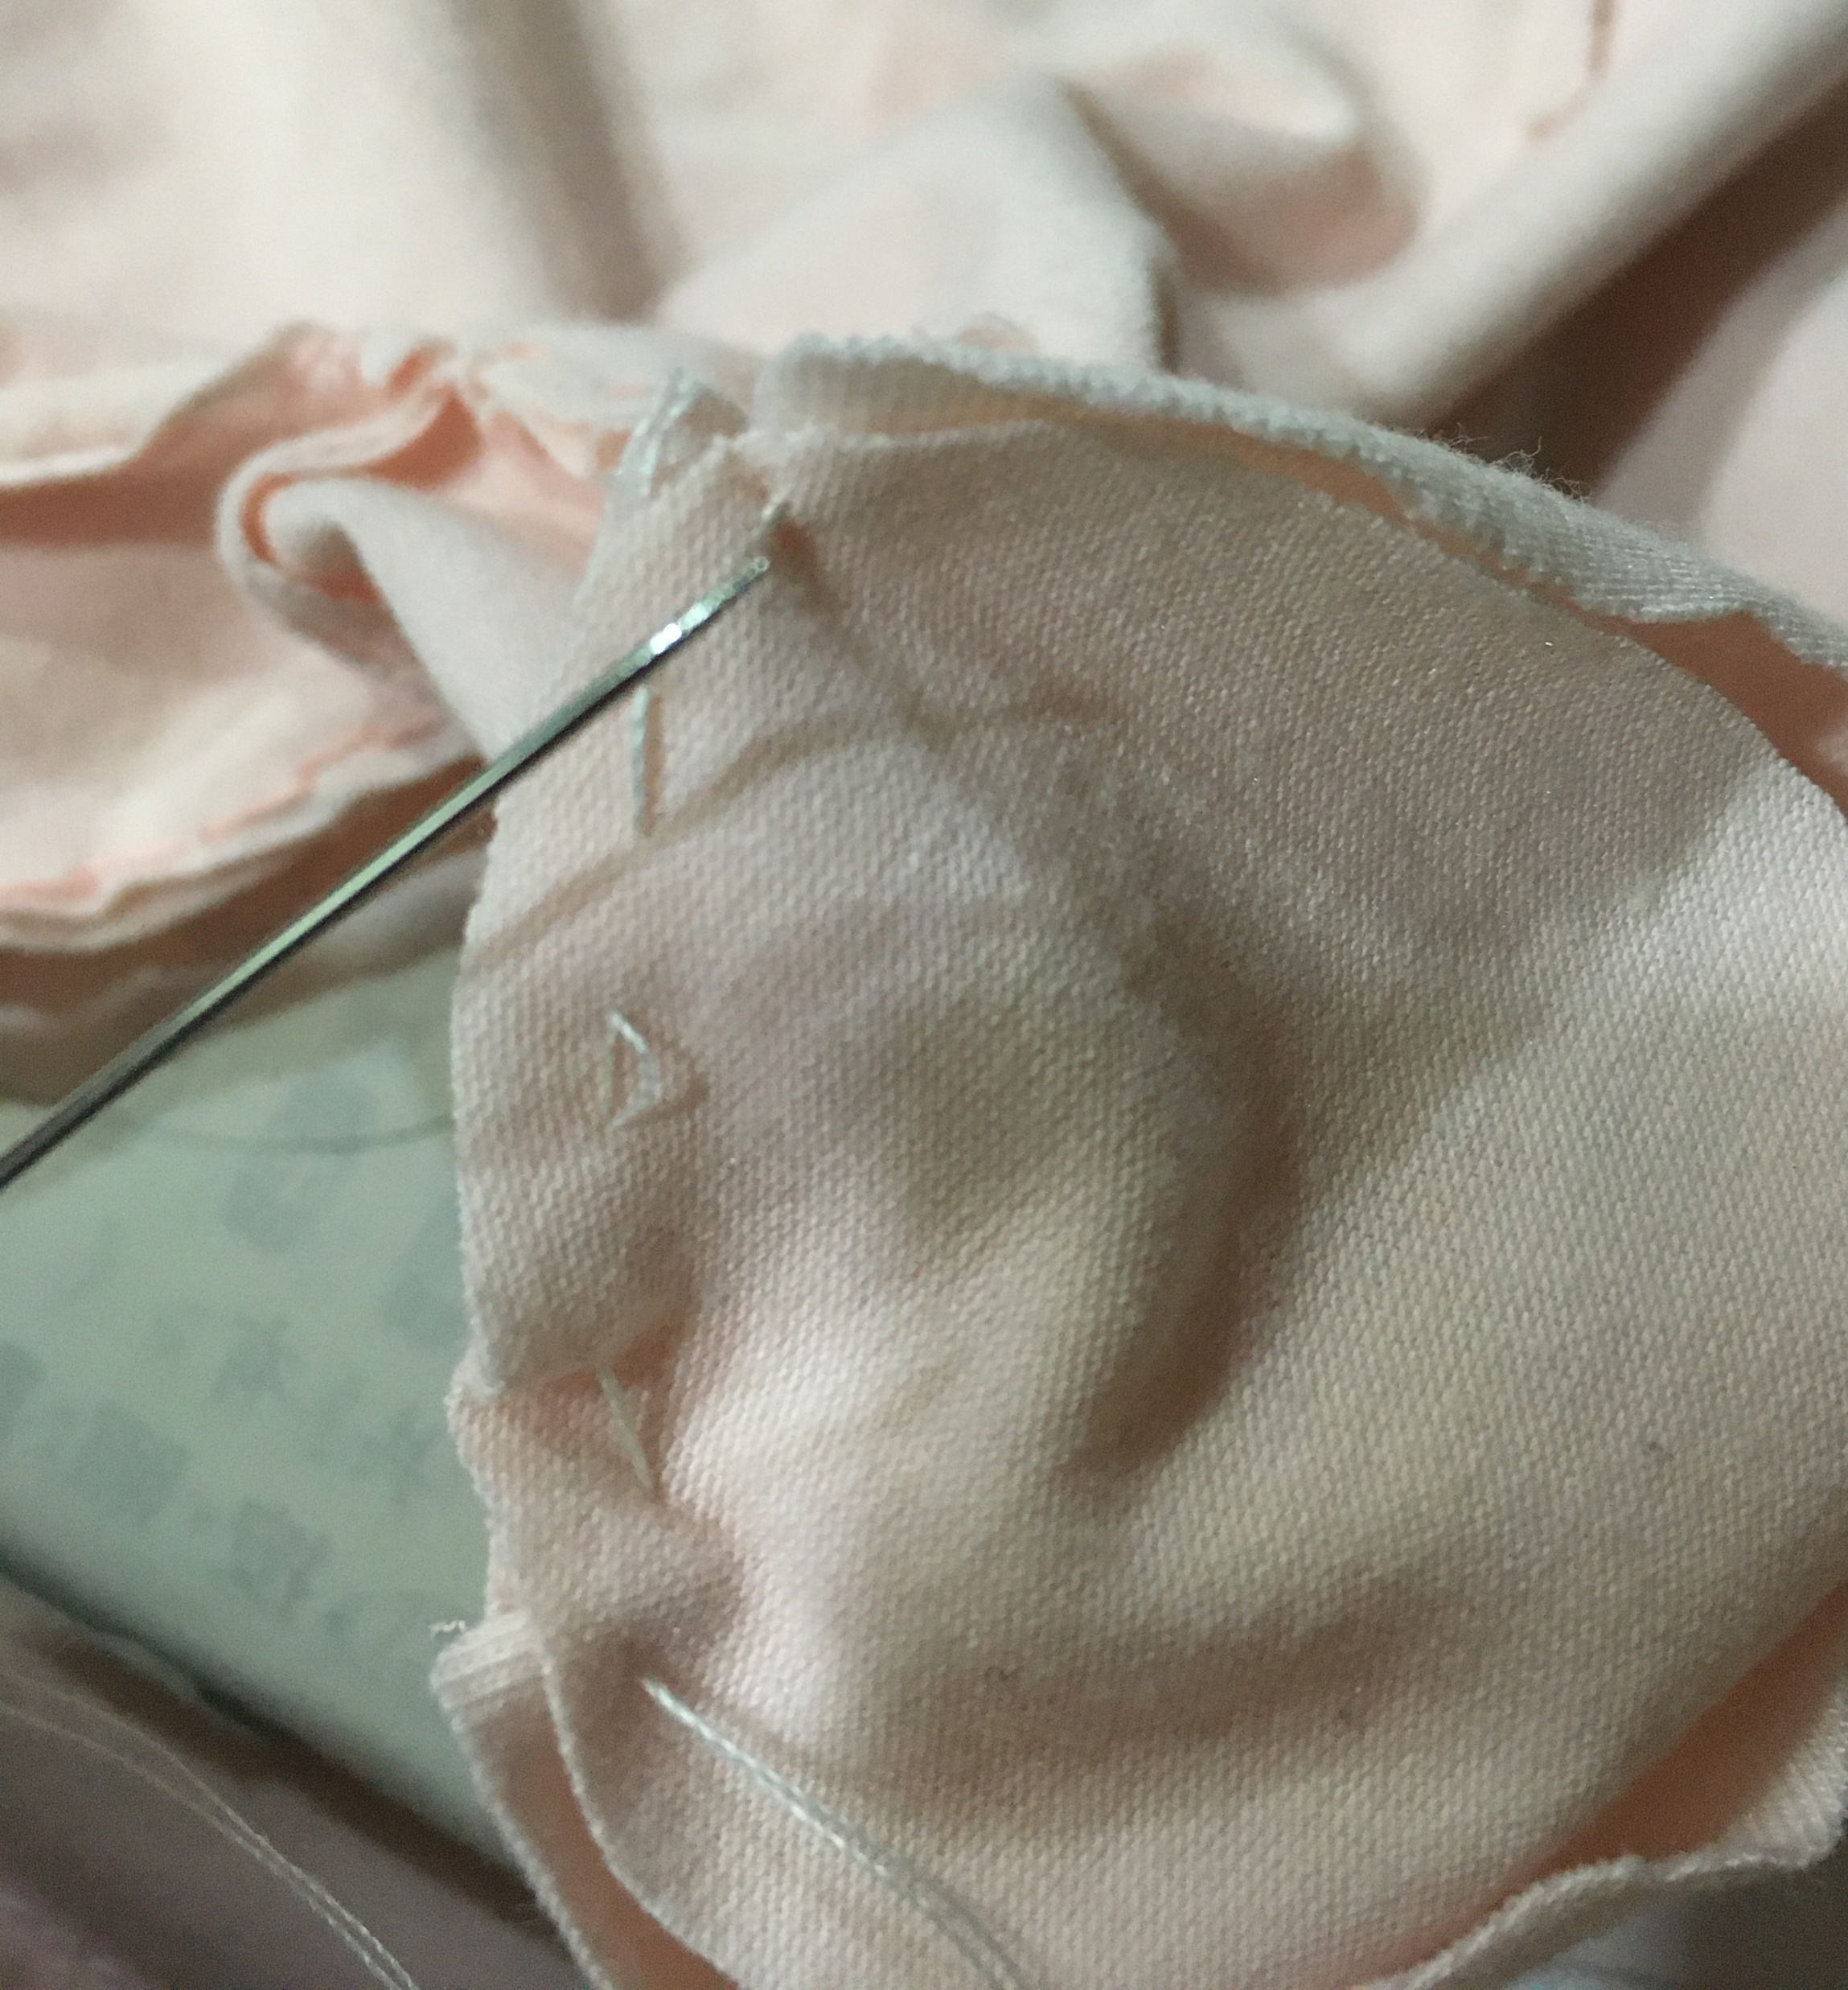
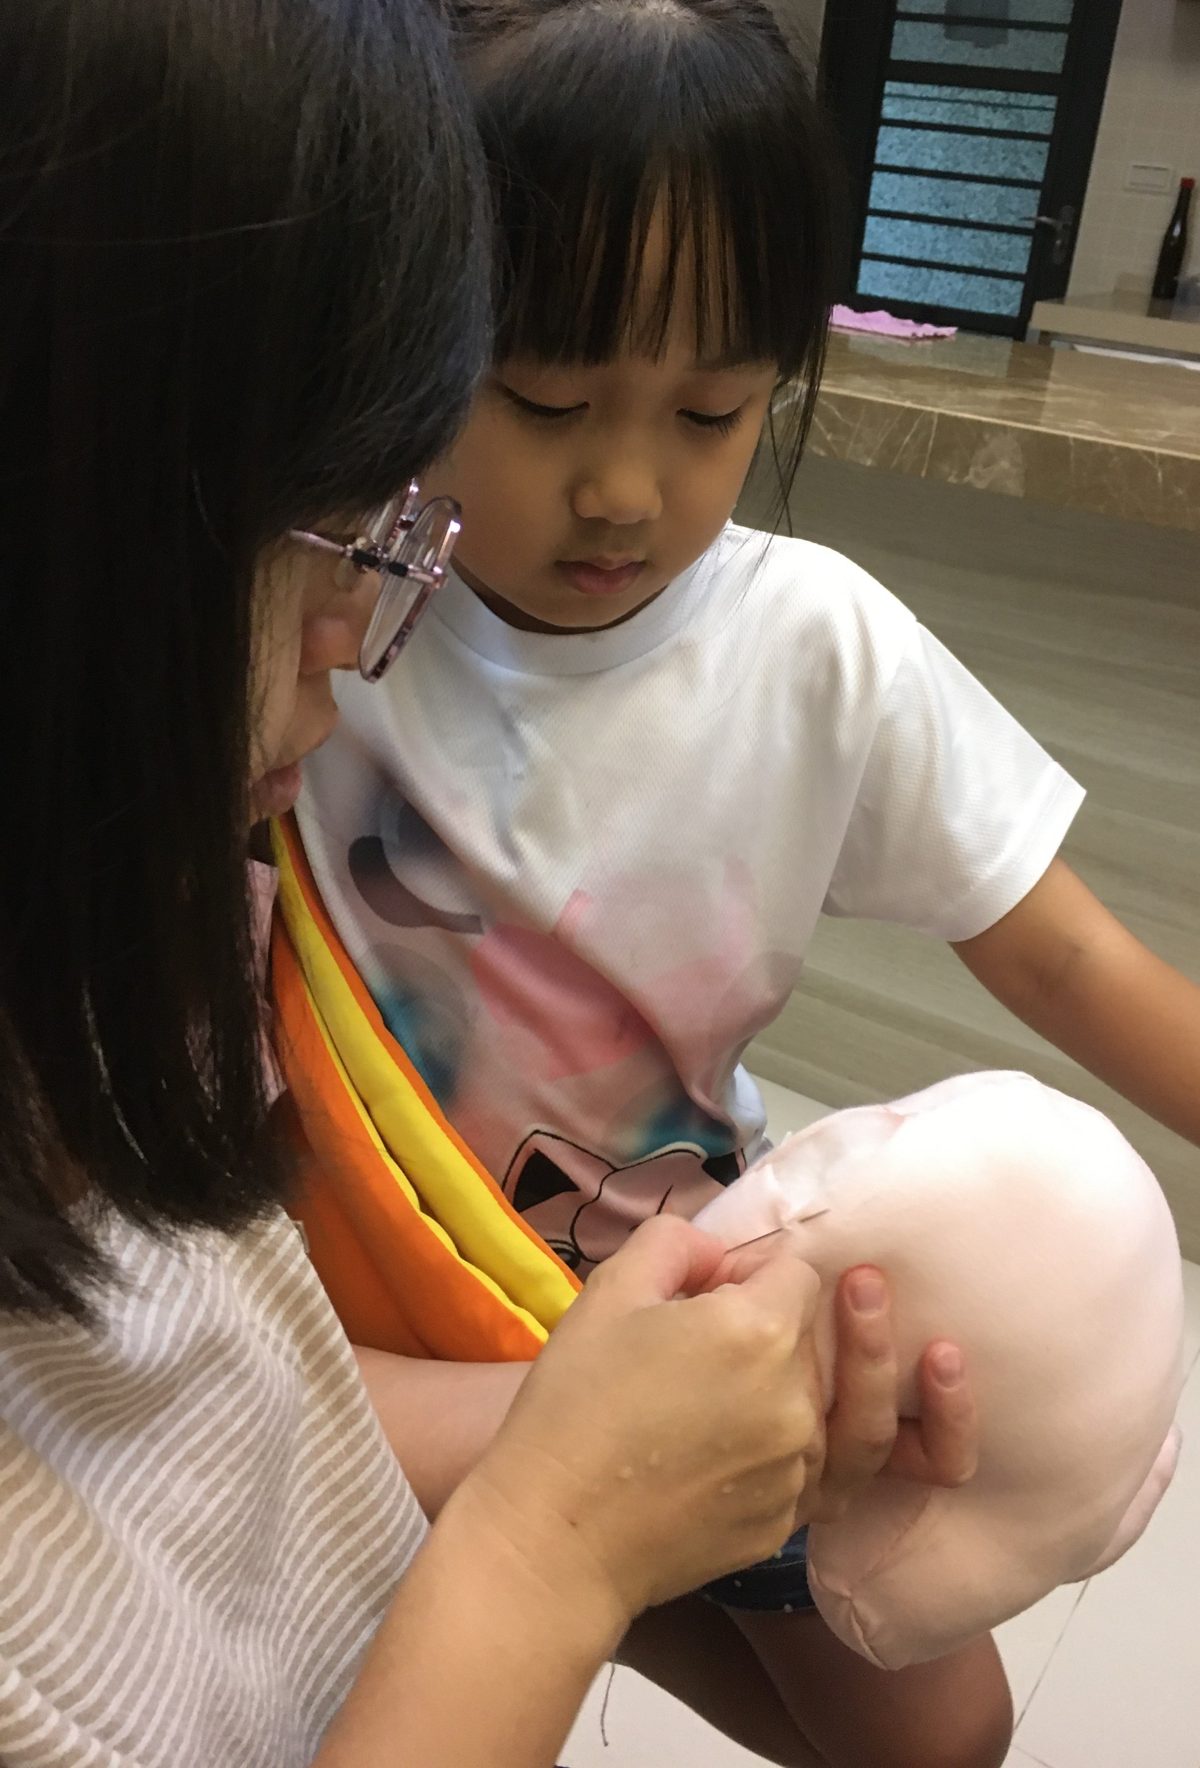
使用的縫針法
平針法(布偶內側)
回針法(布偶內側)
交叉縫(布偶內側拼布相交處)
藏針法(正面布偶塞棉花收針處)
鈕扣、珠子
交叉縫
藏針法

Slide 11
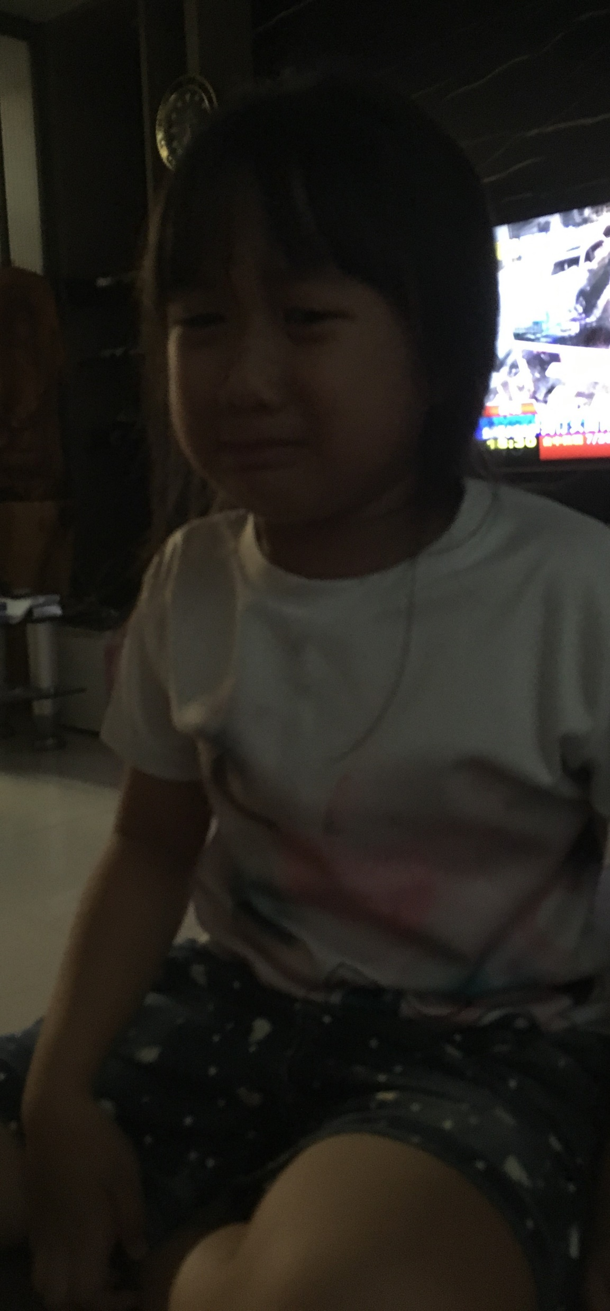
手做布偶過程，遇到困難時的我~難過~ 在縫鈕扣、珠子，還有縫布偶內側交接處。

Slide 12
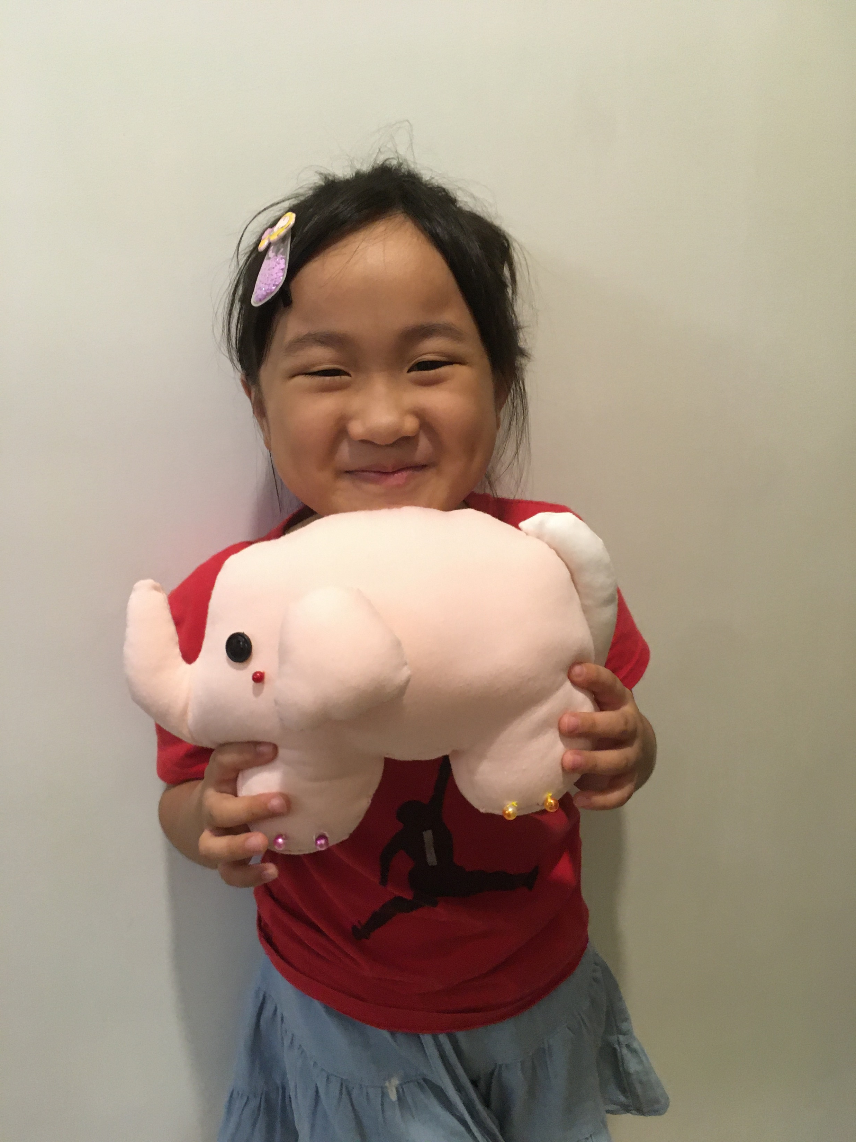
心得
可以親手設計一個自己喜歡的布偶，我覺得很開心。手做布偶需要很有耐心，一開始，我花了一個禮拜在手縫上，真的很考驗沒耐心的我。
過程遇到困難時，一邊虛心向媽媽請教，一邊調整自己的情緒。雖然手縫很辛苦，但努力過後的成果是美好的。「只要有心，一定做得到」。
(偷偷告你，我的布偶可以下水洗澡喔！不擔心塵蹣找上門。)

Slide 13
謝謝大家

